Slide 1
МЧД: от теории к практике
Головин Денис

Slide 2
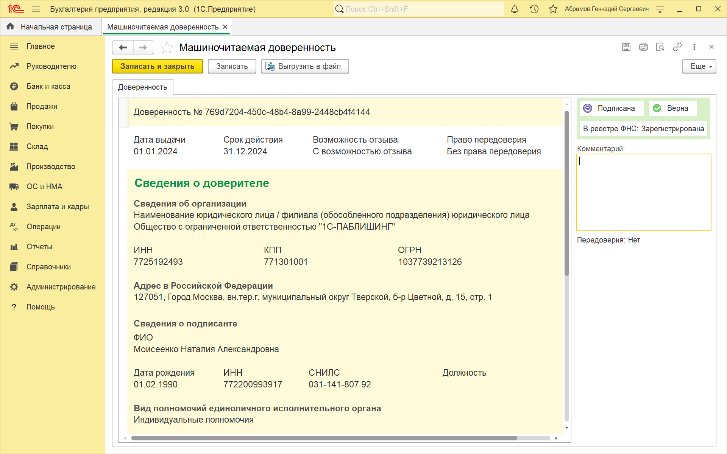
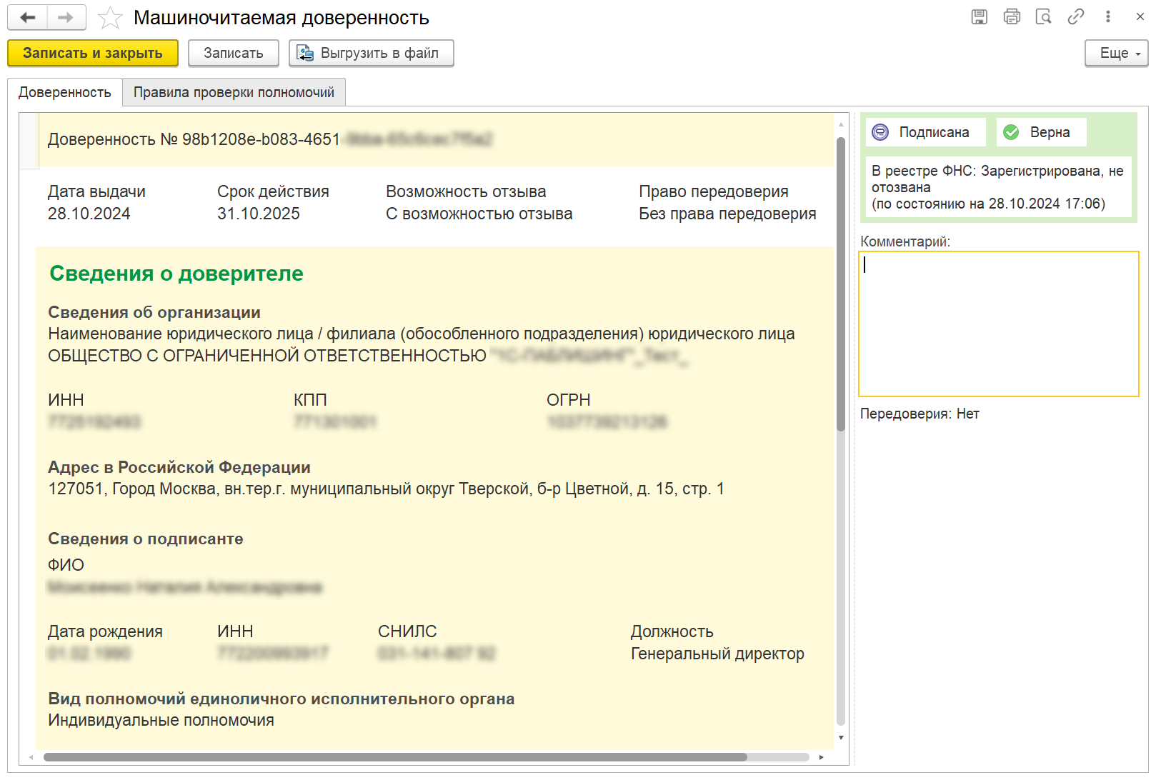
Что такое МЧД?
Это юридически значимый документ, передающий полномочия от доверителя представителю
Это XML документ утвержденного формата, подписанный УКЭП
С 1 сентября 2024 года сертификат ФЛ с применением МЧД - единственный способ сотруднику организации подписать электронные документы

Slide 3
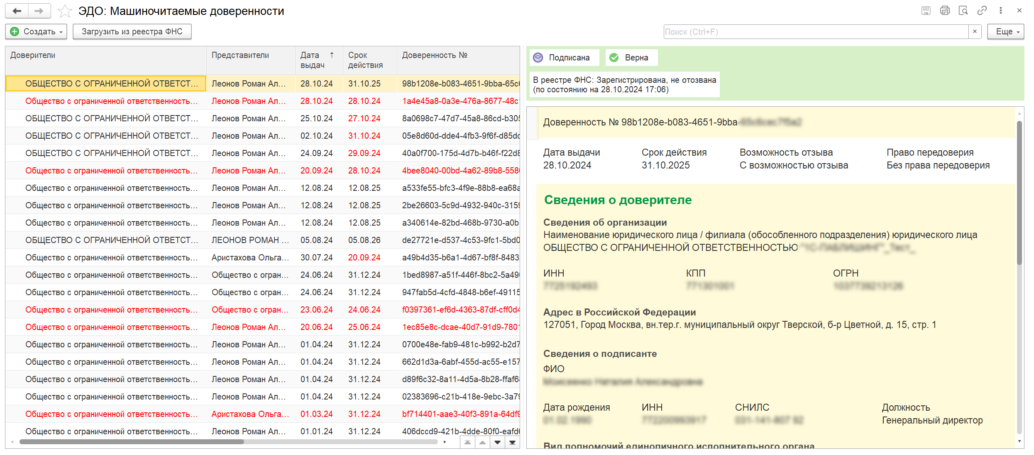
Реестр МЧД
Единое окно для работы с МЧД
Доверенности вашей организации и контрагентов
3

Slide 4
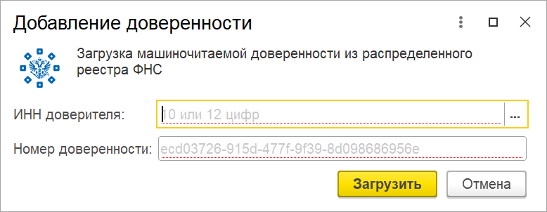
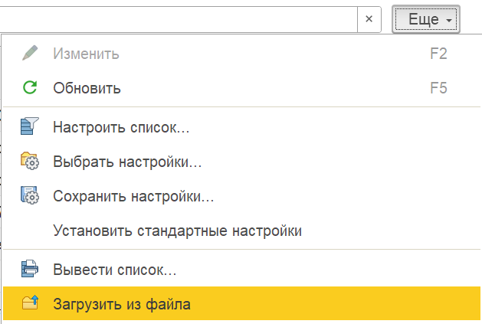
Добавление МЧД в программу
Загрузить из распределенного реестра МЧД ФНС по GUID
Создать в учетном решении, например, в 1С:Бухгалтерии
Автоматическое заполнение данных доверителя и представителя
Создание по актуальному формату
Встроенный классификатор полномочий
Загрузить из файла
(самый быстрый и удобный способ)

Slide 5
Создание МЧД
Для создания МЧД достаточно заполнить:
Период действия
Полномочия
Выбрать из списка:
Доверителя
Представителя

Slide 6
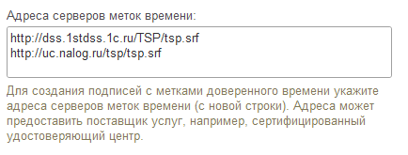
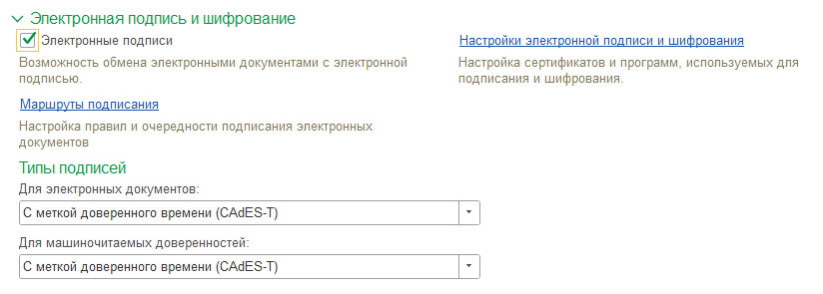
Подпись с меткой доверенного времени (CAdES-T)
Адреса серверов меток времени в общих настройках программы
Настройки по умолчанию:
Документы – с меткой времени
МЧД – с меткой времени

Slide 7
Полномочия в МЧД
Полномочия - неотъемлемая часть МЧД
Ограничивают действия сотрудника от лица компании
Способы указания полномочий:
Текстом
Из классификатора

Slide 8
Преимущества классификатора полномочий
Классификатор ведется
Минцифры (Приказ от 18.08.2021 № 856)
Классификатор обновляется автоматически –
не нужно следить за актуальностью
Используется для правил автоматической проверки полномочий в программах 1С

Slide 9
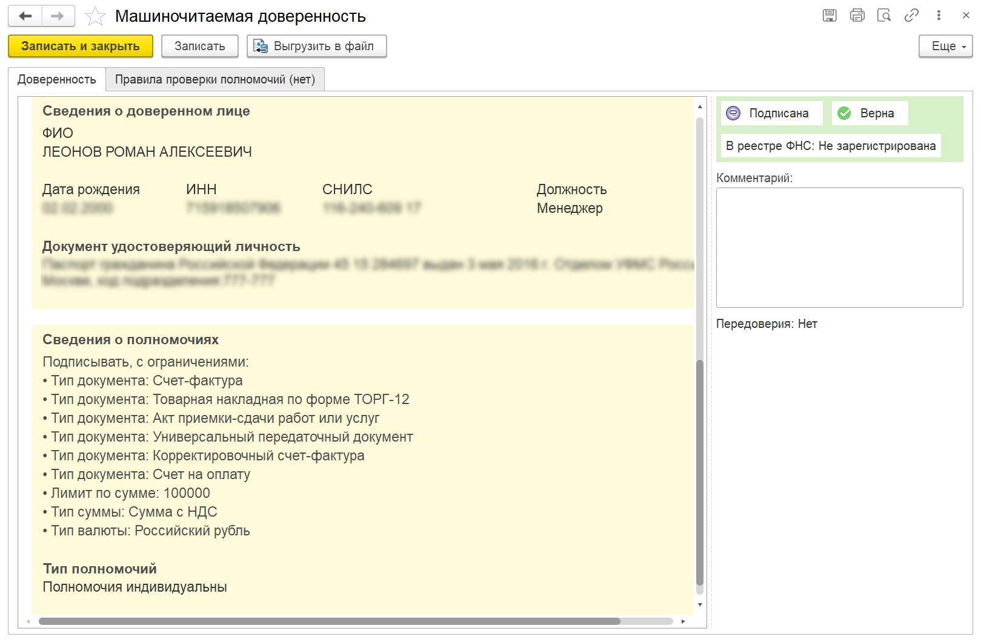
Полномочия с ограничениями
МЧД могут содержать особенные полномочия, с ограничениями по:
Типу документа Сумме Типу валюты

Slide 10
Улучшение подбора полномочий в МЧД
Реализован множественный выбора полномочий из классификатора

Slide 11
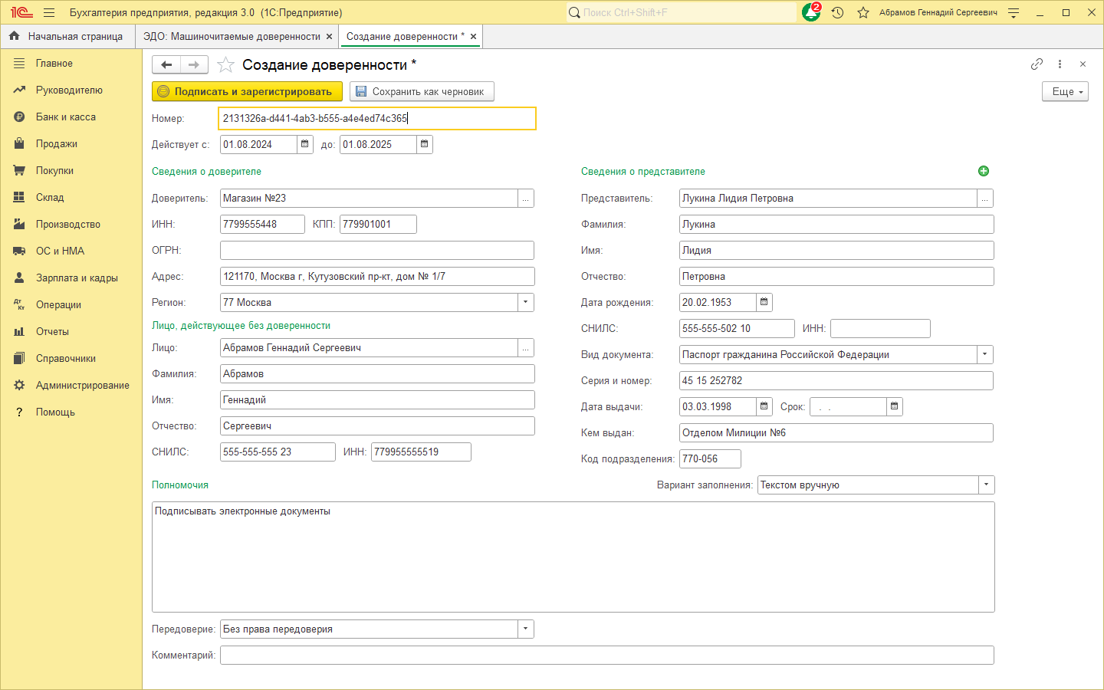
Текстовые полномочия при создании МЧД
Подписывать электронные документы
Все полномочия

Slide 12
Подписание МЧД руководителем
Руководитель сам оформляет доверенность и подписывает
Черновик МЧД готовит помощник или юрист После заполнения направляет руководителю ссылку на МЧД
1
2
9

Slide 13
Создание МЧД для группы компаний
Возможности создания и использования МЧД для:
Организаций с развитой структурой, в том числе с регистрацией в разных ИФНС
Организаций, которым присвоен КПП крупнейшего налогоплательщика
Доступен выпуск доверенности двумя способами:
Доверитель (Наименование, ИНН, КПП головной организации) - МЧД подписана руководителем головной организации
Доверитель (Наименование, ИНН головной организации, КПП филиала) - МЧД подписана руководителем головной организации

Slide 14
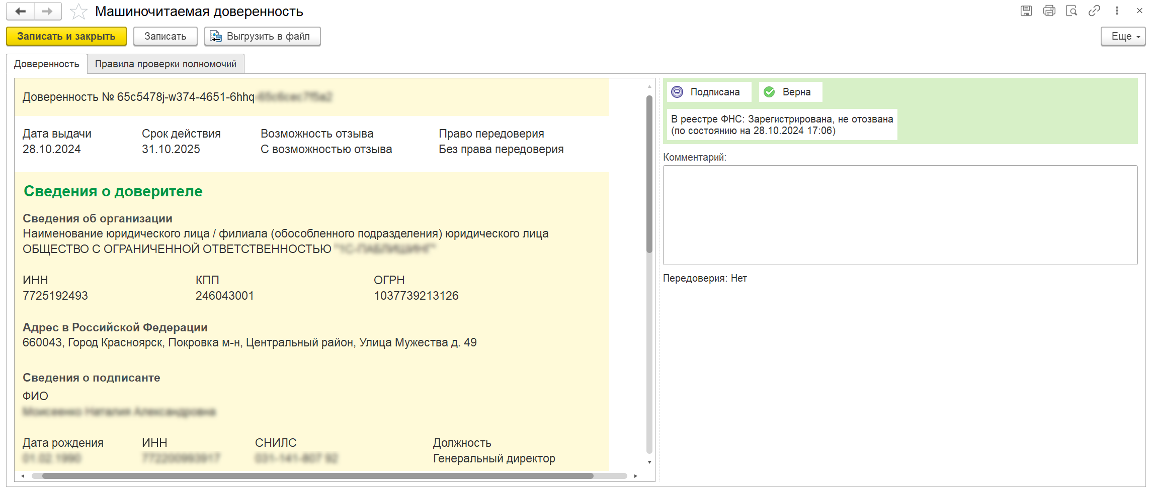
МЧД для группы компаний
Головная организация
КПП филиала

Slide 15
Передоверие МЧД
Программа автоматически строит и контролирует всю цепочку передоверия
13

Slide 16
Нотариально заверенные МЧД
1
Посетите нотариуса лично или попросите его приехать к вам в офис
2
Нотариус создаст доверенность и занесет ее в реестр. Вы всегда сможете найти ее там и проверить
3
Загрузите доверенность по номеру в программу 1С
Данные руководителя скрыты в ЕГРЮЛ, нотариусы заверяют такую доверенность
МЧД от физлица, нотариусы заверяют такую доверенность
МЧД от компании, не требуется заверять нотариусом
14

Slide 17
Отзыв МЧД
Отзыв происходит прямо в программе в журнале МЧД.
По команде «Отозвать» подписать заявление на отзыв сертификатом юридического лица (или ИП)
Заявление будет направлено в ЦПРР ФНС автоматически, дополнительно для этого ничего делать не нужно.
Статус отмены МЧД отображается в списке доверенностей и в карточке МЧД
Такая доверенность больше не будет использоваться в работе с документами
15

Slide 18
Использование сертификата ФЛ с МЧД
1
Получить сертификат ФЛ через УЦ или сервис 1С:Подпись в вашей программе
2
Оформить МЧД на сотрудника
3
Зарегистрировать сертификат в учетной записи организации
Можно подписывать документы
16

Slide 19
Применение МЧД при подписании
При отправке документов программа автоматически:
определяет, нужна ли доверенность
подбирает последнюю из действующих доверенностей, если их несколько
сопоставляет данные документа с данными сертификата
Автоматический подбор МЧД по следующим параметрам:
Представитель
Доверитель
Полномочия
Период действия МЧД
Актуальный статус в реестре

Slide 20
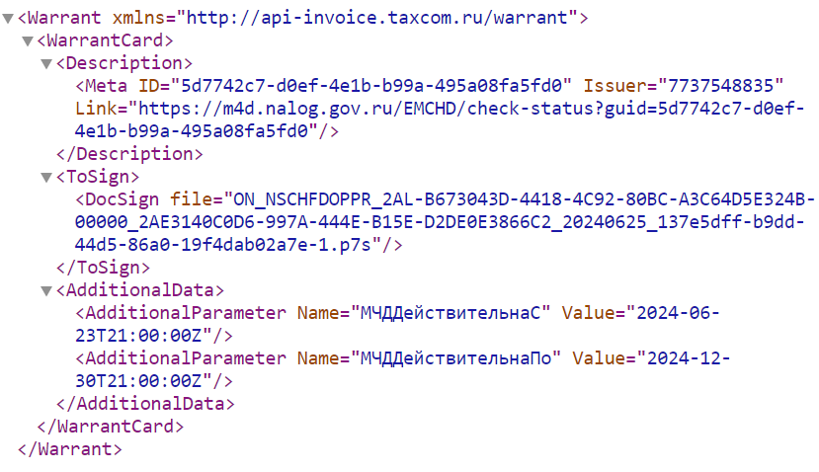
Как ваши контрагенты получат МЧД
Автоматически в составе транспортного контейнера электронного документа
У контрагента МЧД проверится автоматически
Информация о МЧД в файле warrant.xml

Slide 21
Как еще передать МЧД контрагенту
Предоставить номер МЧД
Выгрузить в файл и отправить доступным способом
Отправить произвольным документом

Slide 22
Штамп подписи по МЧД
Отличия от штампа подписи руководителя, указывается:
Номер доверенности
Информация о проверке доверенности

Slide 23
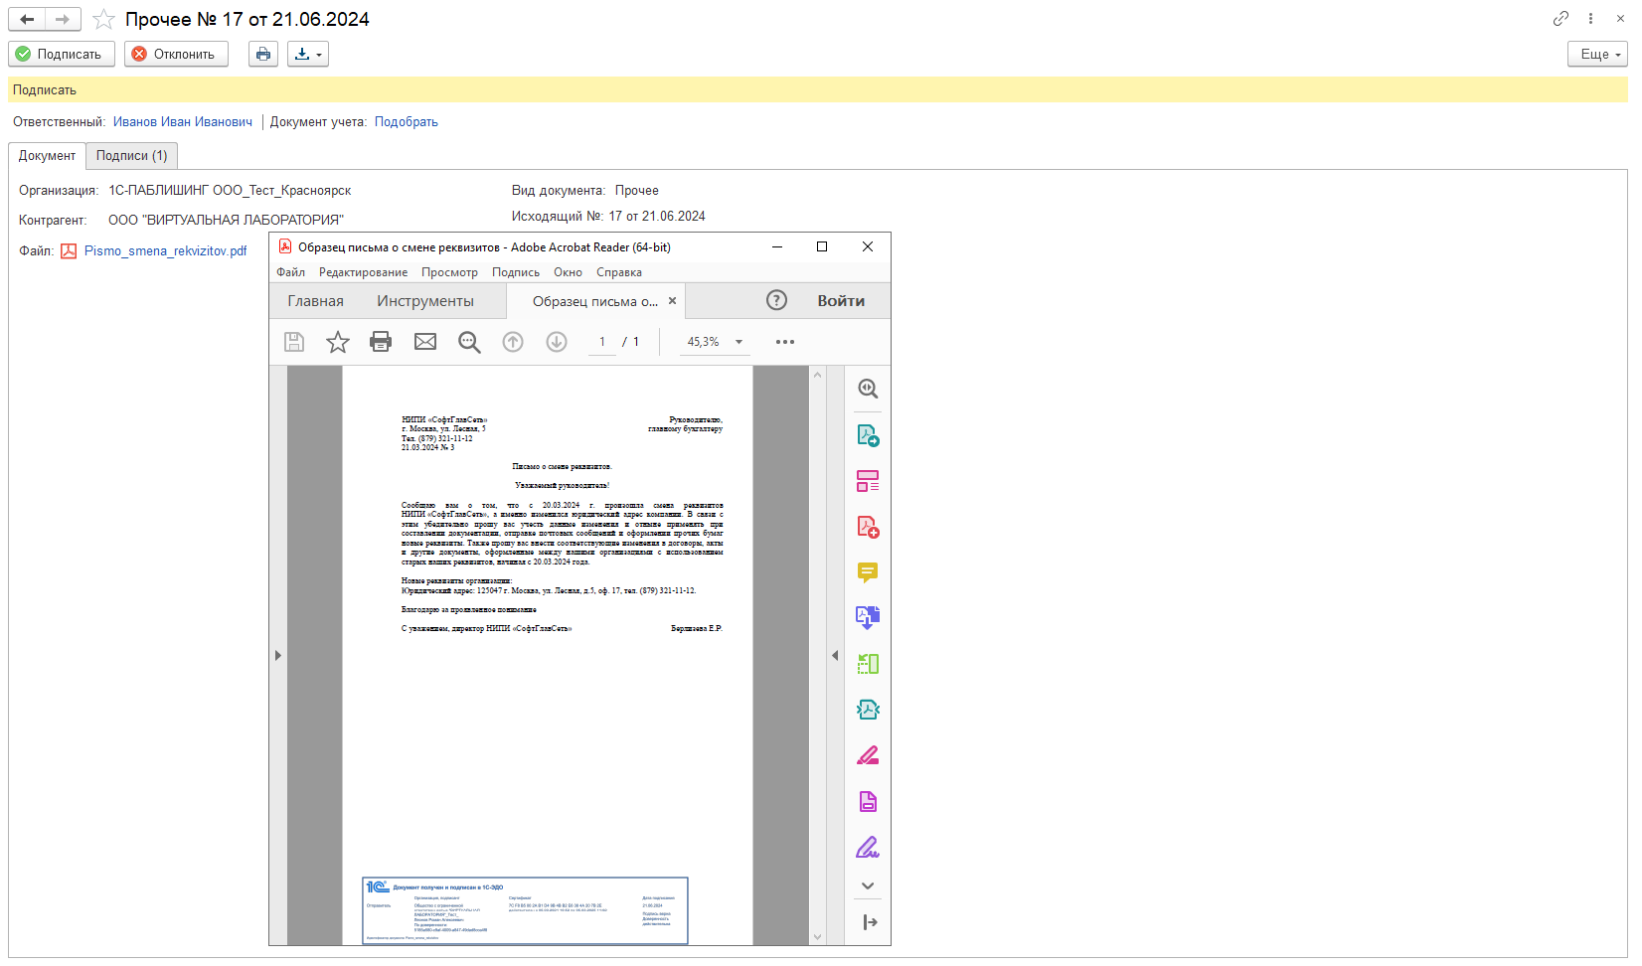
Штамп подписи по МЧД
Функциональность сервиса 1С:Штамп
Для документов форматов pdf, doc, xls и других

Slide 24
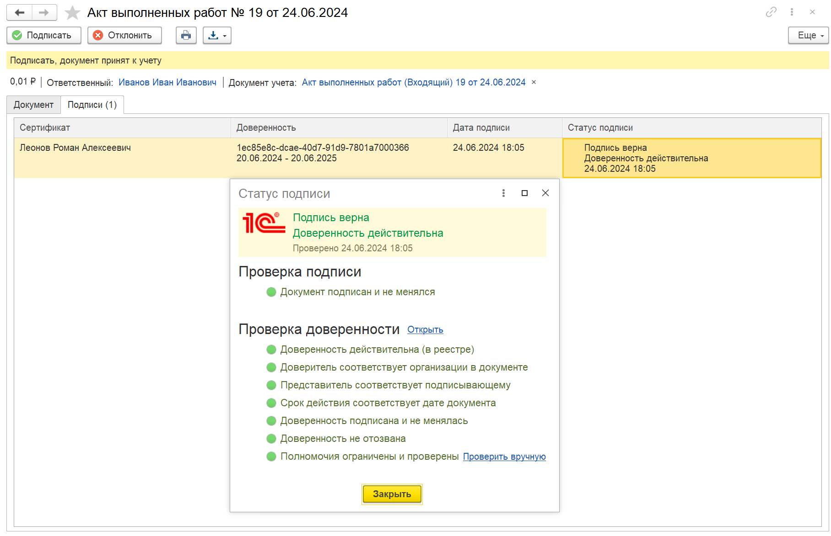
Проверка подписи по МЧД

Slide 25
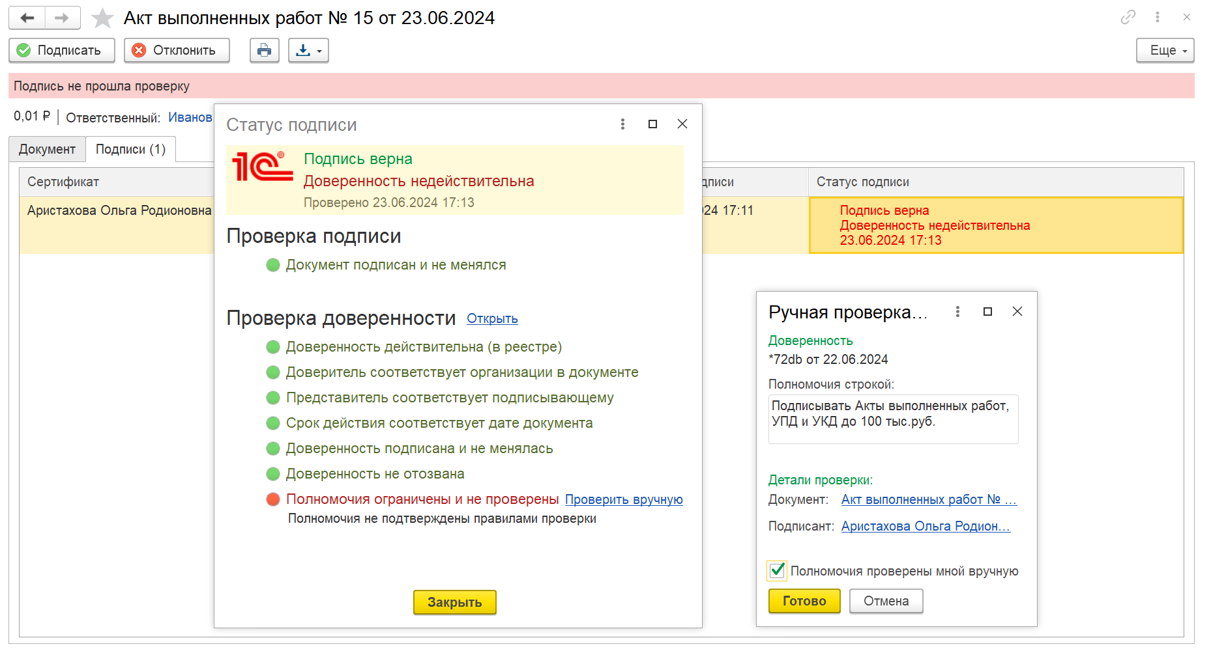
Проверка подписи по МЧД, ручное доверие

Slide 26
Проверка входящих МЧД
Проверка самой МЧД
Выполняется криптографическая проверка электронной подписи и сертификата
Проверяется срок действия сертификата
Сверяются данные субъекта сертификата с подписантом МЧД (СНИЛС, ИНН ФЛ, ИНН ЮЛ)
Выполняется проверка, что доверитель является уполномоченным представителем организации
Проверяется цепочка передоверия
Проверяется соответствие установленному формату МЧД
Проверка подписи под документом с МЧД
Выполняется криптографическая проверка подписи и сертификата
Срок действия сертификата сопоставляется с датой документа
Выполняется подбор подходящих МЧД для подписанта
Выполняется подбор всей цепочки передоверия
Доверитель сопоставляется с документом в т.ч. с учетом интеркампани
Выполняется проверка полномочий всей цепочки МЧД
Проверяется действительность всей цепочки МЧД в реестре
Проверяется признак «Отозвана» для всей цепочки МЧД в реестре
Проверяется соответствие всей цепочки МЧД организации в документе
Проверяется соответствие представителей всей цепочки МЧД доверителю передоверия
Проверяется соответствие периода действия всей цепочки МЧД дате документа
Проверяется статус проверки МЧД оператором

Slide 27
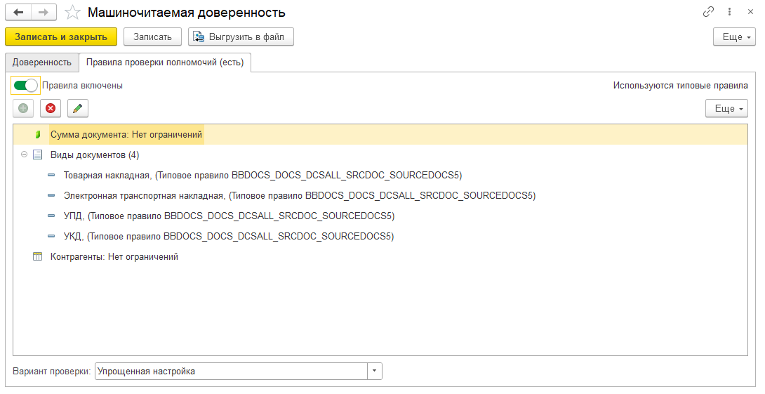
Правила автопроверки полномочий в МЧД
Для любой доверенности можно:
Настроить собственные правила проверки
Вернуться к правилам по умолчанию

Slide 28
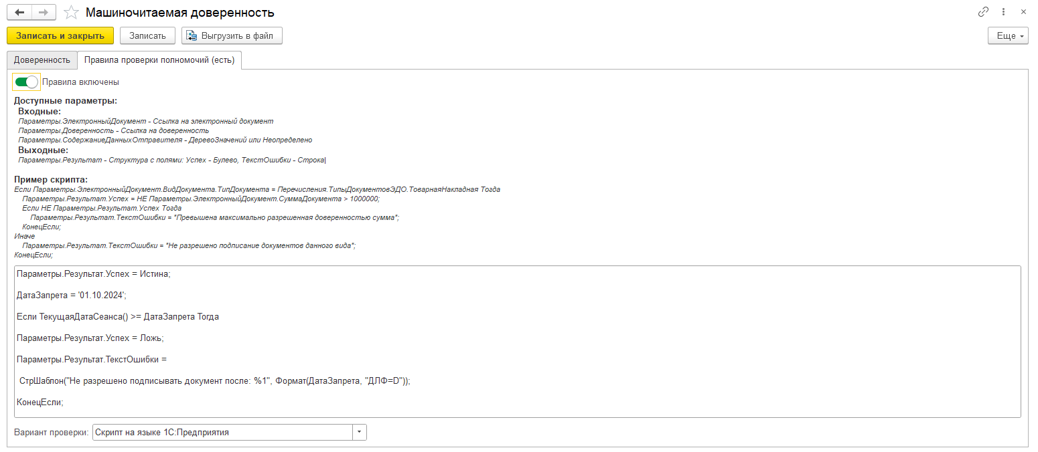
Правила автопроверки полномочий МЧД
Для углубленных проверок можно настроить скрипт на языке 1С:Предприятия

Slide 29
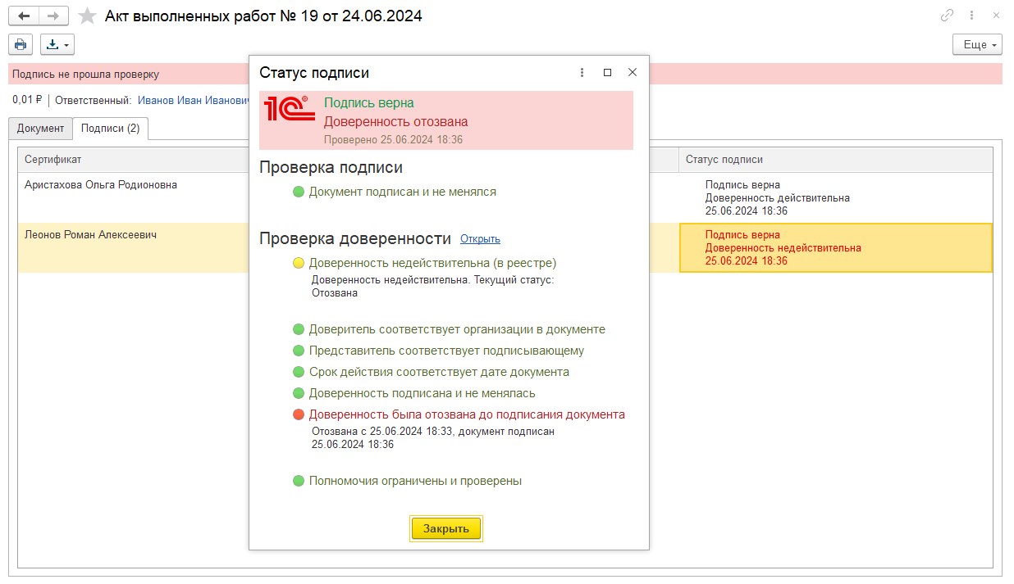
Недействительные доверенности

Slide 30
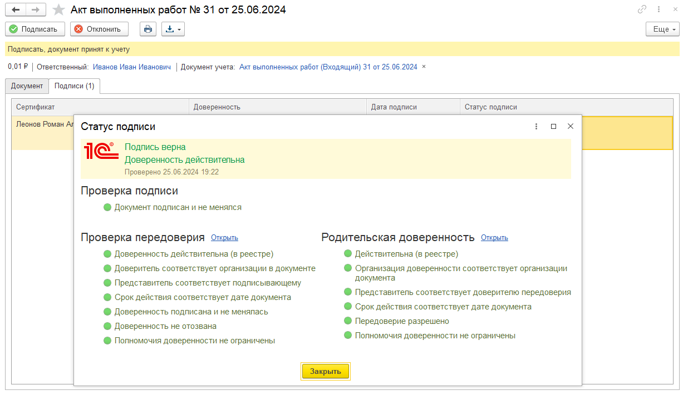
Проверка подписи по передоверию

Slide 31
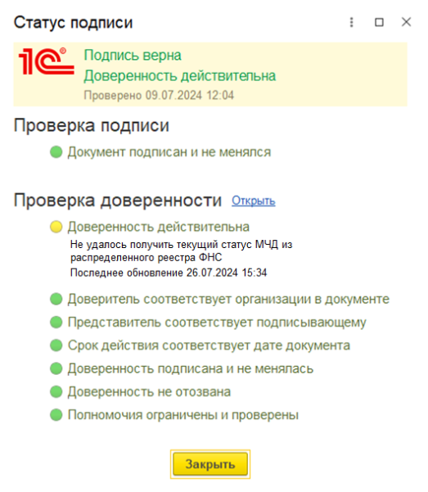
Работа с МЧД при недоступности Распределенного реестра ФНС
Некоторые изменения, облегчающие работу с МЧД:
Добавлен новый статус - «в очереди на регистрацию»
При ошибке регистрации или отзыва – сообщение в статусе
Если Распределенный реестр ФНС недоступен и доверенность действительна – подписание документов не блокируется
Недоступность Распределенного реестра ФНС не блокирует работу

Slide 32
Стоимость МЧД в 1С
БЕСПЛАТНО
И создание и использование
На сайте ФНС тоже бесплатно
В других сервисах: от 300 до 700 рублей за доверенность

